Slide 1

Khởi động

Slide 2

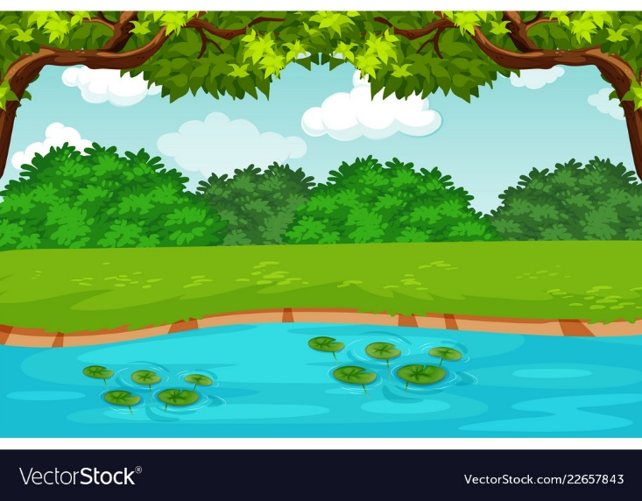

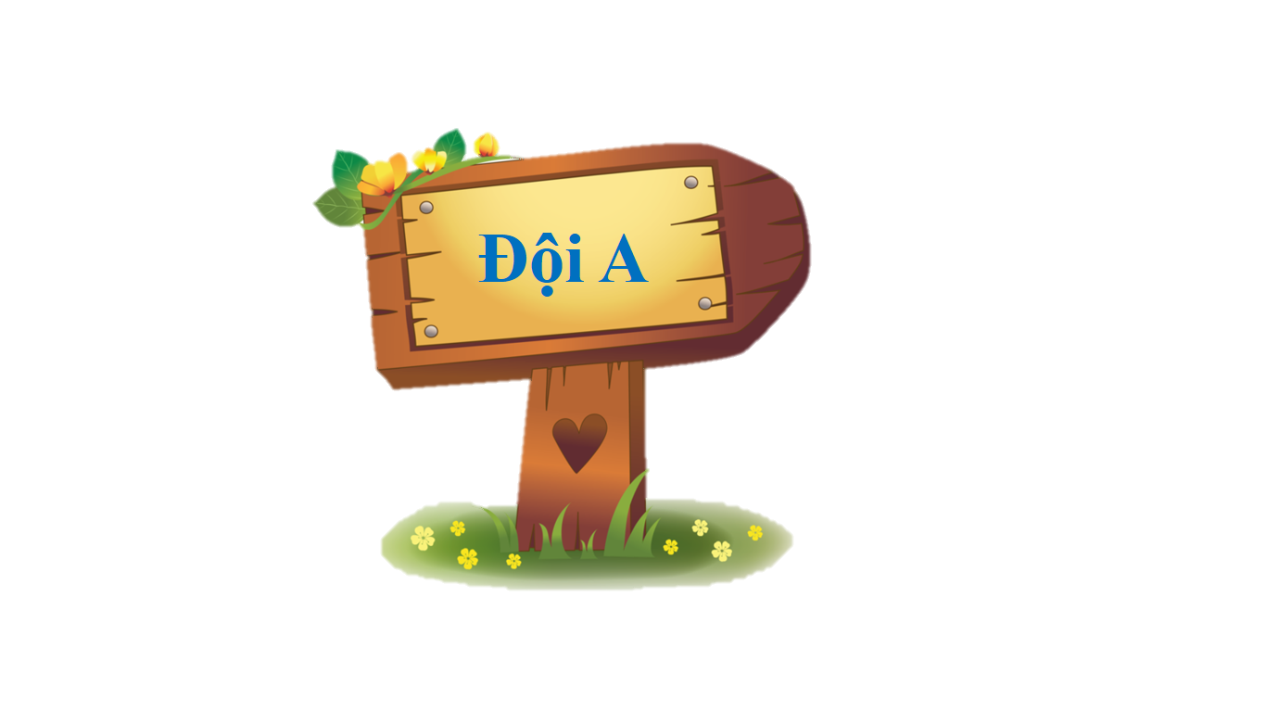

Câu hỏi
15
14
13
12
11
10
9
8
7
6
5
4
3
2
1
0
Trong trắng ngoài xanh,
Đóng đanh từng khúc - Là cây gì?
Đáp án: Cây tre

Slide 3
Câu hỏi
15
14
13
12
11
10
9
8
7
6
5
4
3
2
1
0
Chúng tớ là một cặp,
Chuyên để gắp thức ăn - Là gì?
Đáp án: Đôi đũa

Slide 4
Câu hỏi
15
14
13
12
11
10
9
8
7
6
5
4
3
2
1
0
Bốn chân bằng nhau,
Hai đầu một mặt - Là cái gì?
Đáp án: Cái bàn

Slide 5
Tiết 5:
Luyện viết đoạn

Slide 6
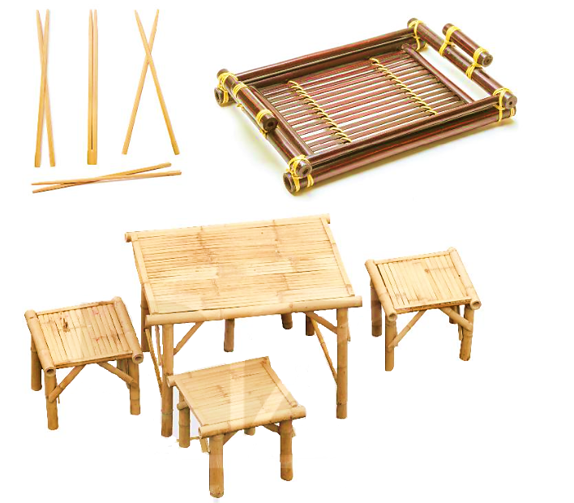
1. Nêu tên các đồ vật được làm từ tre hoặc gỗ và công dụng của chúng.
Đũa tre
Dùng để gắp thức ăn
Khay đựng cốc chén
Bàn ghế bằng tre
Dùng để ngồi ăn, nghỉ ngơi, làm việc,...

Slide 7
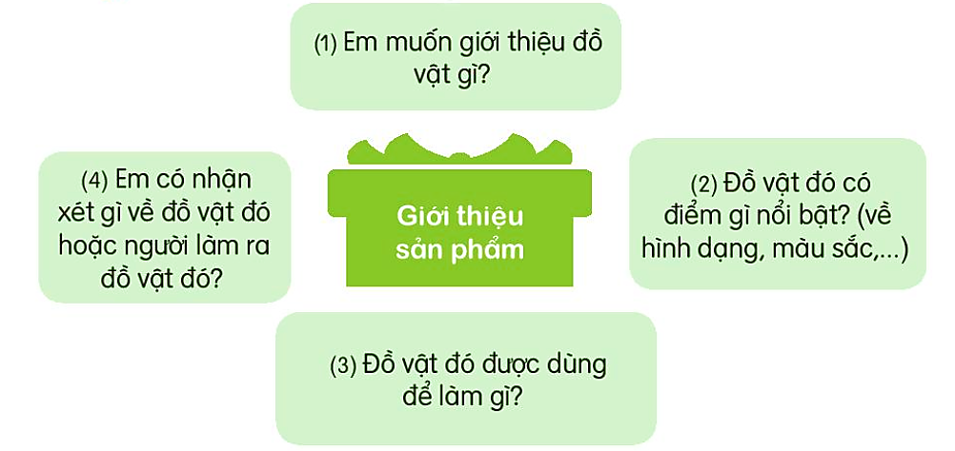

2. Viết 4 – 5 câu giới thiệu một đồ vật được làm từ tre hoặc gỗ.

Slide 8
Bài mẫu
Đũa tre có thiết kế đơn giản, sử dụng an toàn. Mẹ em dùng đũa tre để nấu ăn. Khi ăn cơm, nhà em cũng dùng đũa tre để gắp thức ăn. Nhưng đũa tre dễ bị ẩm mốc nếu không được để ở nơi khô thoáng.

